Slide 1

Projeto 1 - Unidade Lógica Aritmética (ALU)

Slide 2
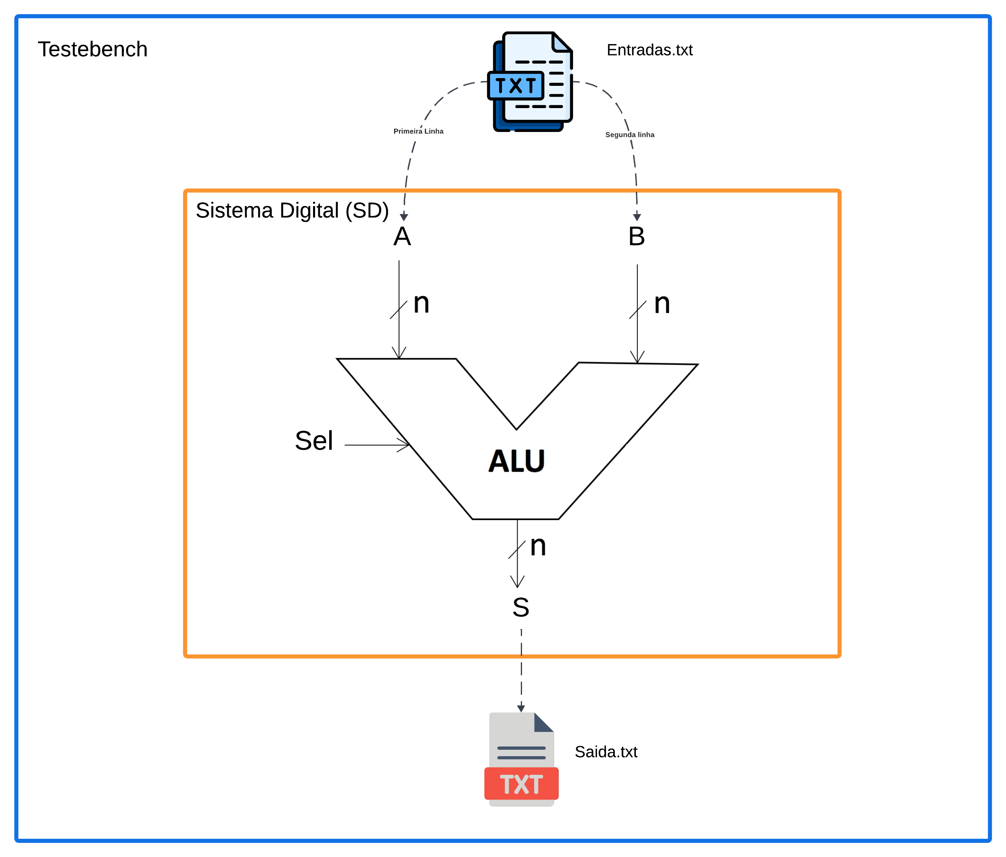
Diagrama de blocos do sistema projetado

Slide 3
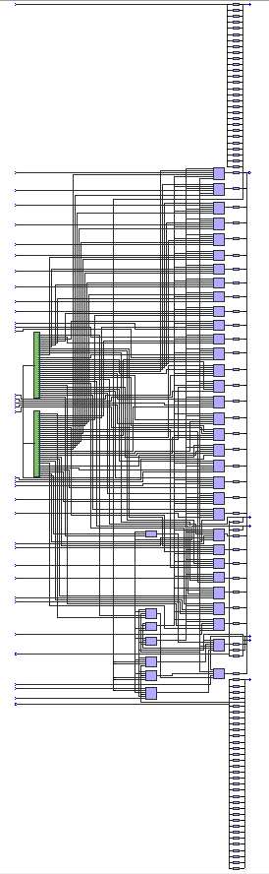
Diagrama de blocos do sistema projetado

Slide 4
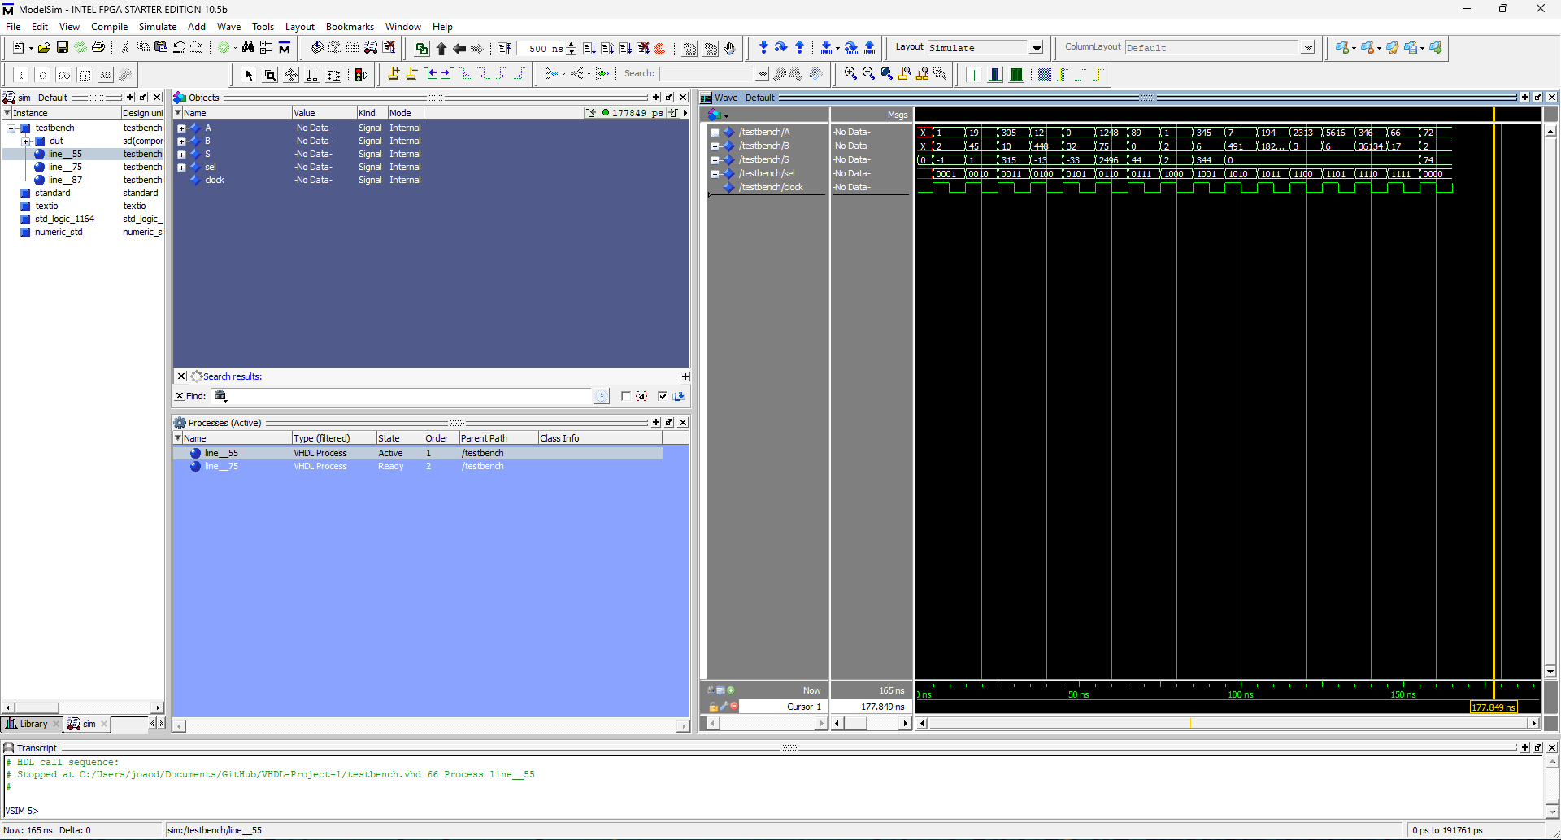
Capturas de telas do simulador

Slide 5
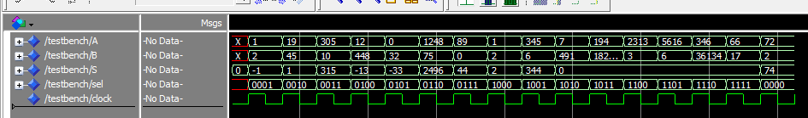
Capturas de telas do simulador

Slide 6

Resultado gerado nos arquivos
Todas as operações tiveram os resultados esperados obtidos com sucesso, porém as operações indefinidas ainda continuam a ocorrer por conta de a cada pulso do Clock temos um incremento na entrada do sel.

Slide 7
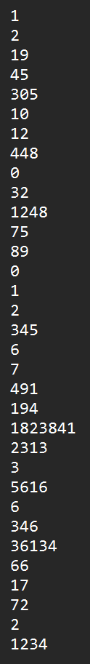
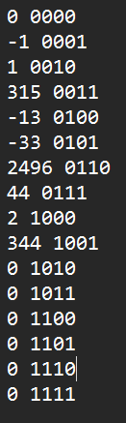
Dados de entrada e saída

